Slide 1
Elektros taupymas ir elektros „vagys” tarp mūsų
Vilniaus Vytauto Dižiojo gimnazija
Darbą atliko:
Vilniaus Vytauto Dižiojo gimnazijos IA klasės mokinys Augustinas Matusevičius
Mokytoja Anžela Gražina Valicka
2017

Slide 2
Turinys
Elektrinė grandinė
Įtampa, srovės stipris, galia
Elektros srovės darbas
Kilovatvalandė, elektros energijos kaina
Bandymas
Bandymo eiga
Matavimo prietaisas
Pirmas bandymas
Pirmo bandymo rezultatai
Antras bandymas
Antro bandymo rezultatai
Trečias bandymas
Trečio bandymo rezultatai
Išvados
Tai įdomu
Testas, atsakymai
Uždaviniai, sprendimai su atsakymais
Informacijos šaltiniai

Slide 3
Elektrinė grandinė
Elektrine grandine vadiname grandinę, kurią sudaro:
Elektros srovės šaltinis (baterijos, elementų baterijos, akumuliatoriai);
Imtuvas (lemputės, televizoriai, lygintuvai, šildymo prietaisai ir pan.);
Jungiklis (valdymo prietaisai);
Jungiamieji laidai srovės šaltiniui su imtuvu sujungti.
Elektrinės grandinės schemos pavyzdys

Slide 4
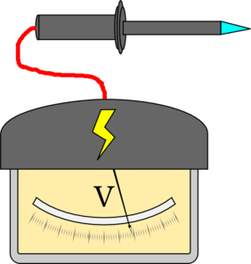
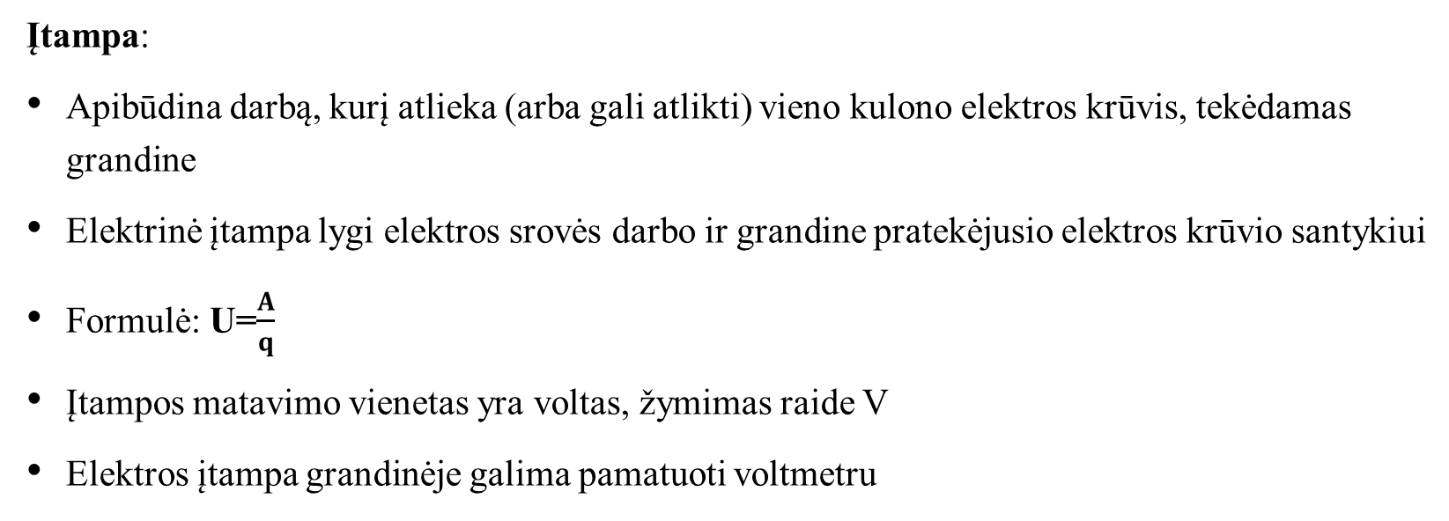
Įtampa
Įtampa:
Apibūdina darbą, kurį atlieka (arba gali atlikti) vieno kulono elektros krūvis, tekėdamas grandine
Elektrinė įtampa lygi elektros srovės darbo ir grandine pratekėjusio elektros krūvio santykiui
Formulė: U=$\frac{A}{q}$
Įtampos matavimo vienetas yra voltas, žymimas raide V
Elektros įtampa grandinėje galima pamatuoti voltmetru

Slide 5
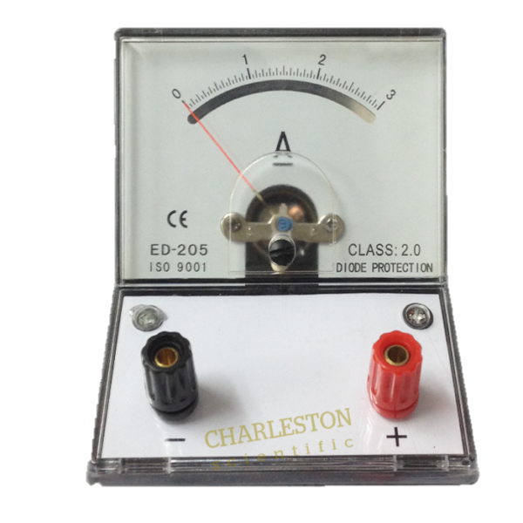
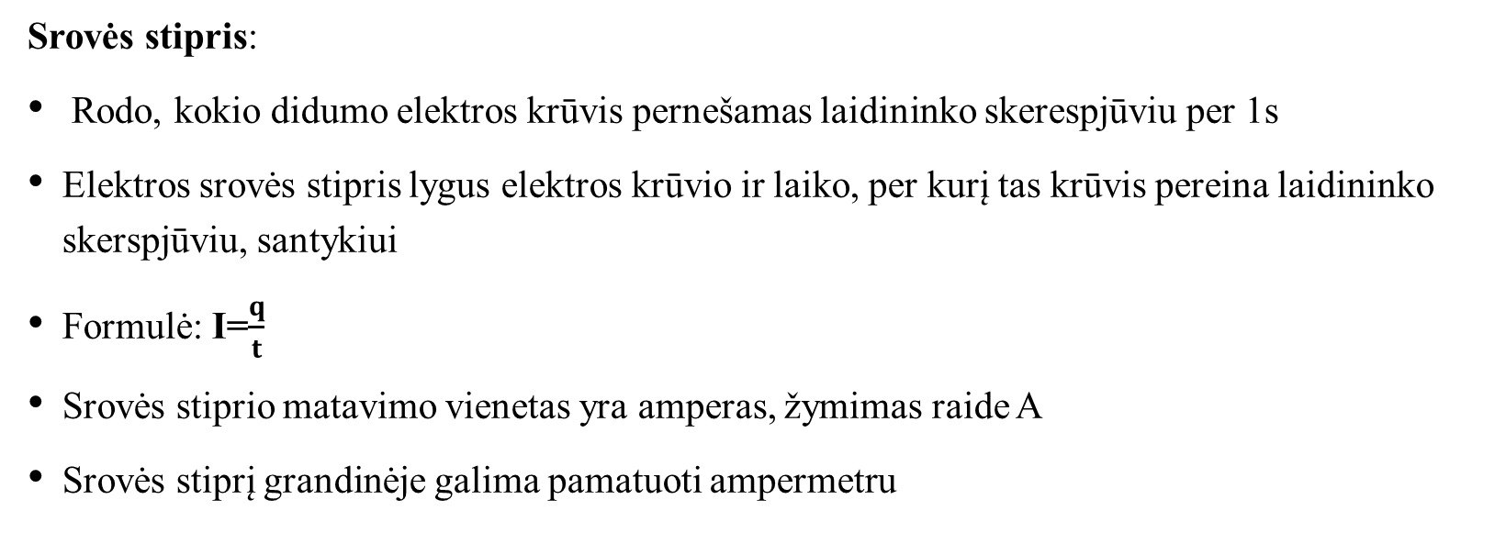
Srovės stipris
Srovės stipris:
Rodo, kokio didumo elektros krūvis pernešamas laidininko skerespjūviu per 1s
Elektros srovės stipris lygus elektros krūvio ir laiko, per kurį tas krūvis pereina laidininko skerspjūviu, santykiui
Formulė: I=$\frac{q}{t}$
Srovės stiprio matavimo vienetas yra amperas, žymimas raide A
Srovės stiprį grandinėje galima pamatuoti ampermetru

Slide 6
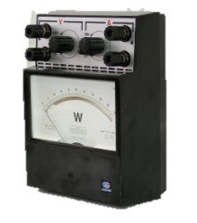
Galia
Elektros srovės galia:
Galia vadinamas darbas atliktas per vienos sekundės laiko tarpą
Elektros srovės galia lygi įtampos ir srovės stiprio sandaugai, P=U×I
Galios matavimo vienetas yra vatas, žymimas raide W
Elektros galią grandinėje galima pamatuoti vatmetru

Slide 7
Elektros srovės darbas
Elektros srovės darbą atlieka elektros laukas perkeldamas krūvius grandinėje
Elektros srovės darbas apskaičiuojamas pagal formulę A=UIt
Pagrindinis elektros srovės darbo matavimo vienetas yra džaulis, žymimas J
Dažnai naudojamas elektros srovės darbo matavimo vienetas yra kWh

Slide 8
Kilovatvalandė, elektros energijos kaina
Žinant srovės galią, galima apskaičiuoti elektros srovės atliktą darbą. Elektros srovės darbo matavimo vienetas yra vatsekundė (Ws).
Praktikoje elektros energija matuojama stambesniais matavimo vienetais. Kilovatvalandė yra energijos kiekis, sunaudojamas per 1 valandą veikiant 1 kilovato galios apkrovai.
Tai dydis, skirtas suvartotai arba pagamintai elektros energijai matuoti.
Kilovatvalandė žymima raidėmis kWh.
Elektros energijos kaina:
Vienos kilovatvalandės kaina pagal AB „ESO” standartinį tarifą yra 0,114EUR

Slide 9

Bandymas
Bandymo tikslas - sugauti elektros energijos „vagis”.
Bandymo metodas - buitinių elektros prietaisų elektros energijos suvartojimo matavimas ir lyginimas tarpusavyje.

Slide 10
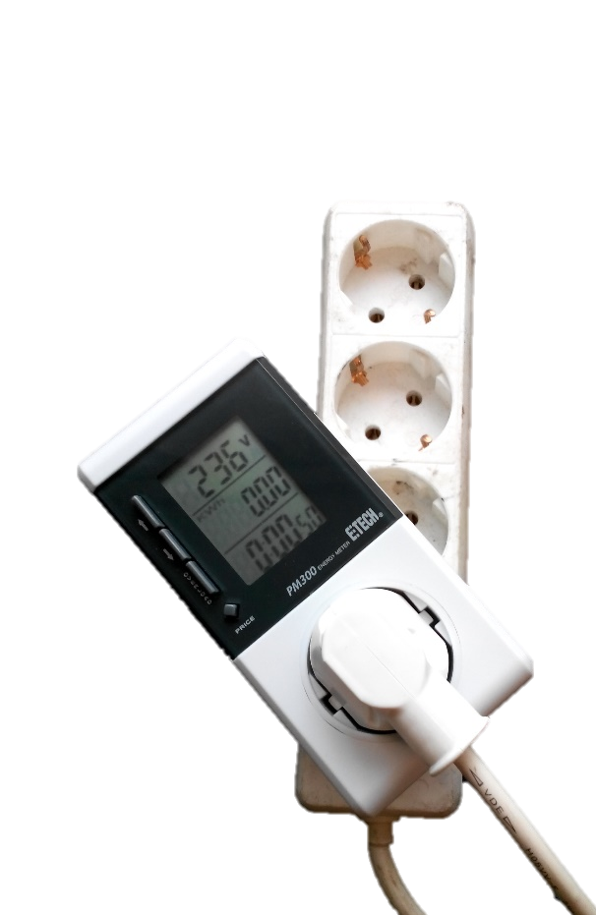
Bandymo eiga
Į elektros prailgintuvą jungiamas matavimo prietaisas.
Į matavimo prietaisą jungiamas elektros vartotojas.
Duomenų rinkimas.
Elektros „vagių” gaudynės.

Slide 11
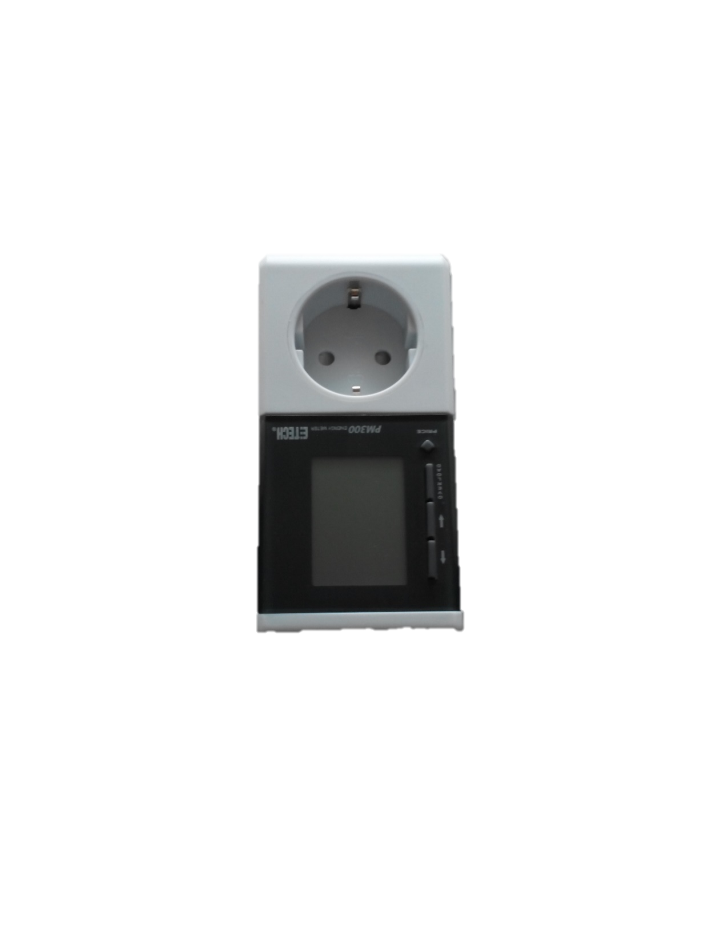
Matavimo prietaisas
  Bandymo metu naudojamas elektros energijos matavimo skaitiklis – „ETECH PM300”
  Įtampos matavimas;
  Srovės stiprio matavimas;
  Sunaudojamo galingumo matavimas.

Slide 12

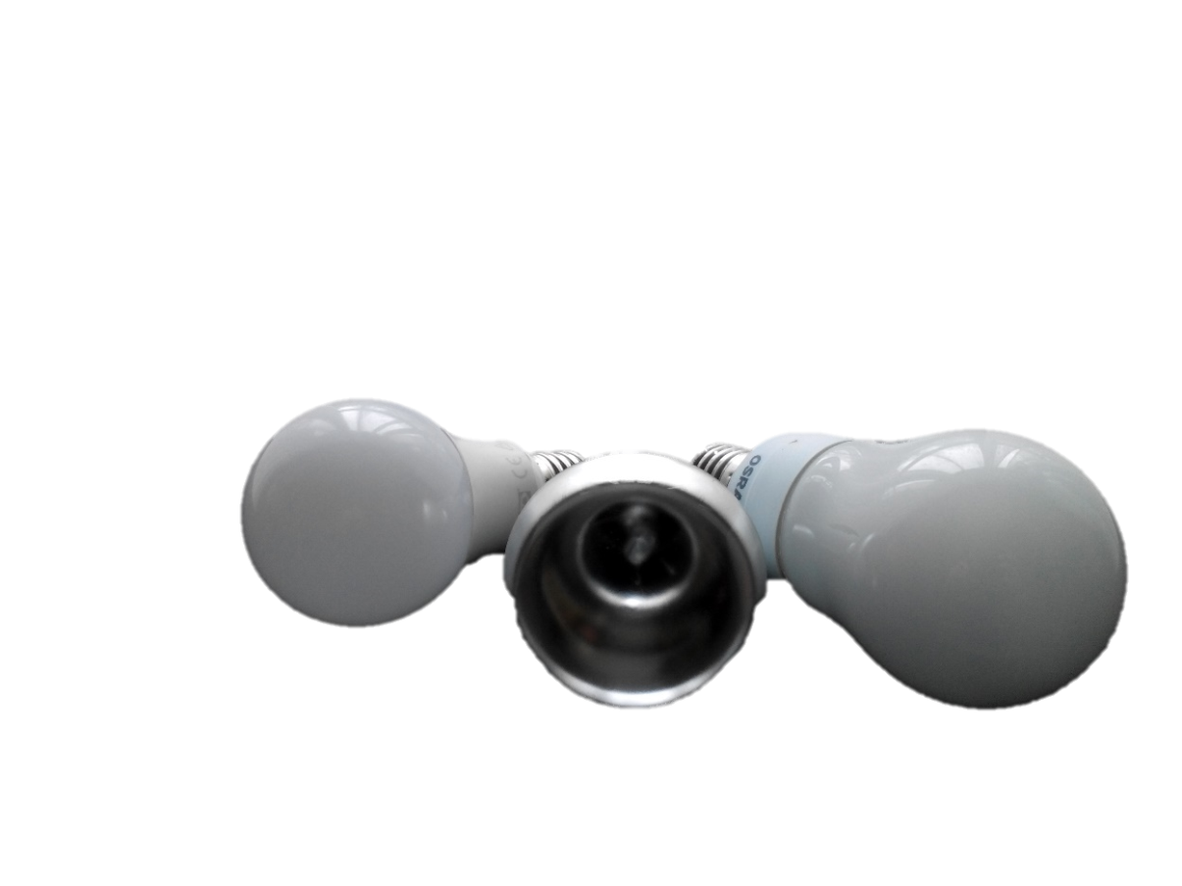
Pirmas bandymas
Į elektros prailgintuvą jungiamas matavimo prietaisas.
Į matavimo prietaisą jungiamas šviestuvas su skirtingomis elektros lemputėmis (kaitrine, liuminescensine, LED).
Duomenų rinkimas.

Slide 13
Pirmo bandymo rezultatai
Energijos vartotojas | Įtampa, V | Srovė, A | Galingumas, W
Kaitrinė 60 W lemputė | 235 | 0,26 | 61
Kompaktinė liuminesensinė 15 W lemputė | 234 | 0,06 | 14
LED (šviesos diodų) 6,3 W lemputė | 234 | 0,02 | 5
Energijos vartotojas | Galingumas, W | Mėnesinės išlaidos, EUR
Kaitrinė 60 W lemputė | 61 | 0,83
Kompaktinė liuminesensinė 15 W lemputė | 14 | 0,19
LED (šviesos diodų) 6,3 W lemputė | 5 | 0,07
Mėnesio išlaidų skaičiavimui panaudoti duomenys:
Vidutinis lemputės švietimo laikas per dieną 4 val., per mėnesį 120 val
Standartinė „ESO” 1 kWh kaina 0,114 EUR

Slide 14
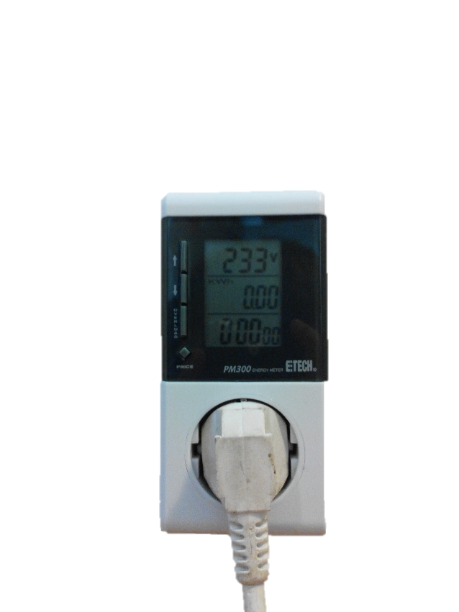
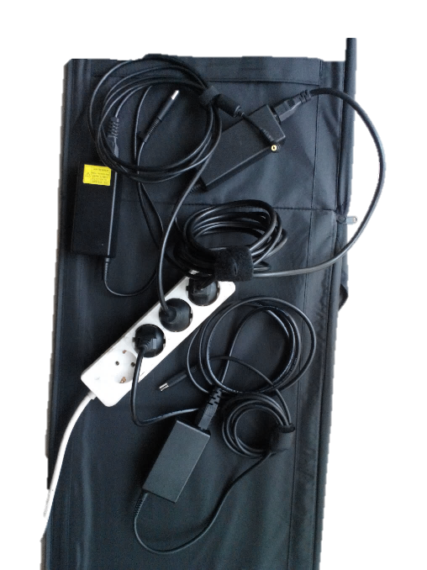
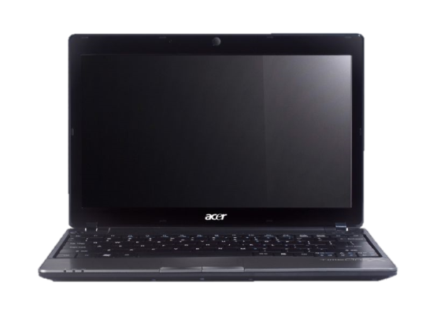
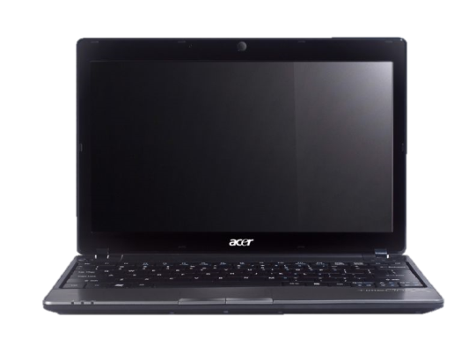
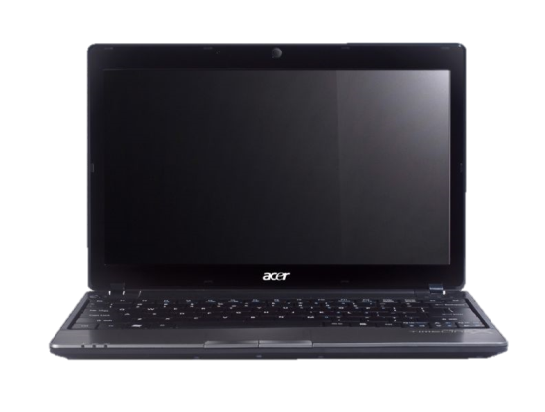
Antras bandymas
Į elektros kištuko lizdą jungiamas matavimo prietaisas.
Į matavimo prietaisą jungiamas elektros vartotojas:
trijų nešiojamų kompiuterių maitinimo šaltiniai, be apkrovos;
trijų nešiojamų kompiuterių maitinimo šaltiniai, su apkrova.
Duomenų rinkimas.
Elektros „vagių” gaudynės.

Slide 15
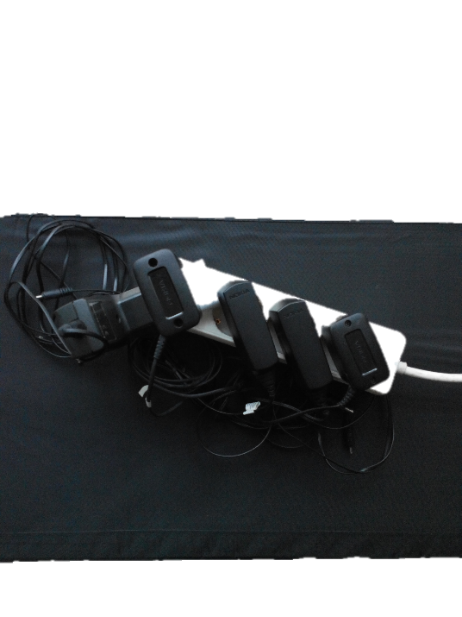
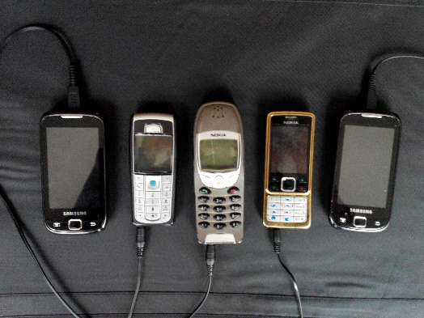
Antras bandymas
Į elektros kištuko lizdą jungiamas matavimo prietaisas.
Į matavimo prietaisą jungiamas elektros vartotojas:
penkių mobiliujų telefonų maitinimo šaltiniai, be apkrovos.
penkių mobiliujų telefonų maitinimo šaltiniai, su apkrova.
Duomenų rinkimas.
Elektros „vagių” gaudynės.

Slide 16
Antro bandymo rezultatai
Energijos vartotojas | Įtampa, V | Srovė, A | Galingumas, W
Trijų nešiojamų kompiuterių maitinimo šaltiniai, be apkrovos | 233 | 0,05 | 11
Trijų nešiojamų kompiuterių maitinimo šaltiniai, su apkrova, visi kompiuteriai įjungti | 234 | 1,11 | 260
Penkių mobiliujų telefonų maitinimo šaltiniai, be apkrovos | 235 | 0,00 | 0
Penkių mobiliujų telefonų maitinimo šaltiniai, su apkrova, visų telefonų akumuliatoriai kraunami | 234 | 0,11 | 25

Slide 17
Antro bandymo rezultatai
Energijos vartotojas | Galingumas, W | Mėnesinės išlaidos, EUR
Trijų nešiojamų kompiuterių maitinimo šaltiniai, be apkrovos | 11 | 0,71
Trijų nešiojamų kompiuterių maitinimo šaltiniai, su apkrova, visi kompiuteriai įjungti | 260 | 4,45
Penkių mobiliujų telefonų maitinimo šaltiniai, be apkrovos | 0 | 0,00
Penkių mobiliujų telefonų maitinimo šaltiniai, su apkrova, visų telefonų akumuliatoriai kraunami | 25 | 0,19
Mėnesio išlaidų skaičiavimui panaudoti duomenys:
Vidutinis kompiuterio naudojimo laikas per dieną 5 val., per mėnesį 150 val. Kompiuterio maitnimo šaltinis neištrauktas iš kištukinio lizdo per dieną 19 val., per mėnesį 570 val.
Vidutinis telefono įkrovimo laikas 2 val., per mėnesį 60 val. Mobilaus telefono maitnimo šaltinis neištrauktas iš kištukinio lizdo per dieną 22 val., per mėnesį 660 val.
Standartinė „ESO” 1 kWh kaina 0,114 EUR.

Slide 18

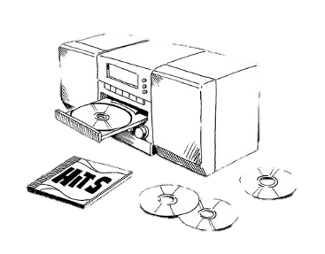
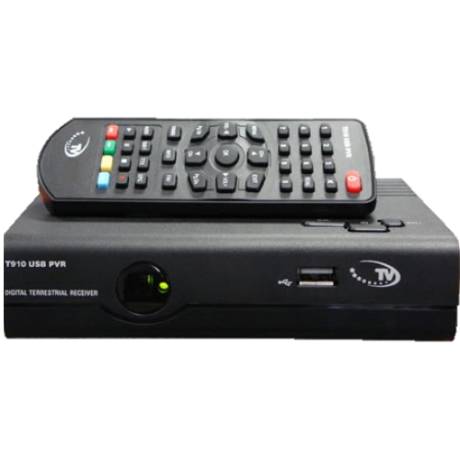
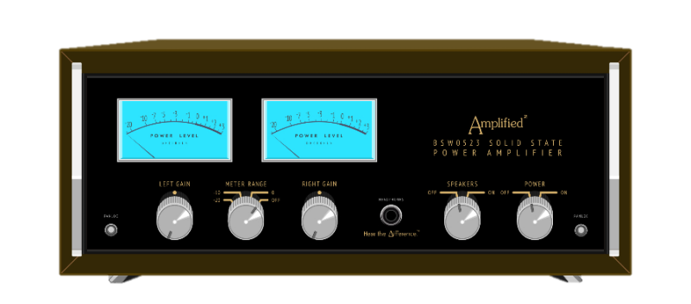
Trečias bandymas
Į elektros prailgintuvą jungiamas matavimo prietaisas.
Į matavimo prietaisą jungiamas elektros vartotojas:
televizorius, televizijos priedėlis, CD grotuvas, garso stiprintuvas. Visi prietaisai yra budėjimo režime, išjungti nuotolinio valdymo pultais;
televizorius, televizijos priedėlis. Veikia normaliu režimu;
CD grotuvas, garso stiprintuvas. Veikia normaliu režimu.
Duomenų rinkimas.
Elektros „vagių” gaudynės.

Slide 19
Trečio bandymo rezultatai
Energijos vartotojas | Įtampa, V | Srovė, A | Galingumas, W
Televizorius, televizijos priedėlis, CD grotuvas, garso stiprintuvas. Visi prietaisai yra budėjimo režime, išjungti nuotolinio valdymo pultais | 234 | 0,13 | 35
Televizorius, televizijos priedėlis. Veikia normaliu režimu | 232 | 0,25 | 58
CD grotuvas, garso stiprintuvas. Veikia normaliu režimu | 233 | 0,26 | 60

Slide 20
Trečio bandymo rezultatai
Energijos vartotojas | Galingumas, W | Mėnesinės išlaidos, EUR
Televizorius, televizijos priedėlis, CD grotuvas, garso stiprintuvas. Visi prietaisai yra budėjimo režime, išjungti nuotolinio valdymo pultais | 35 | 2,51
Televizorius, televizijos priedėlis. Veikia normaliu režimu | 58 | 0,59
CD grotuvas, garso stiprintuvas. Veikia normaliu režimu | 60 | 0,61
Mėnesio išlaidų skaičiavimui panaudoti duomenys:
Vidutinis televizoriaus žiurėjimo laikas per dieną 3 val., per mėnesį 90 val. Budėjimo režimu per dieną 21 val., per mėnesį 630 val.
Vidutinis muzikos klausimo laikas per dieną 3 val., per mėnesį 90 val. Budėjimo režimu per dieną 21 val., per mėnesį 630 val.
Standartinė „ESO” 1 kWh kaina 0,114 EUR.

Slide 21
Išvados
Pamatavus lempučių elektros suvartojimą yra akivaizdu, kad kaitrines lemputes pakeitus į liuminescencines arba LED (šviesos diodų) lemputes galima sutaupyti didelį kiekį elektros energijos.
Neištraukus iš kištukinio lizdo nenaudojamų nešiojamų kompiuterių maitinimo šaltinių, prarastą elektros energiją būtų galima panaudoti dviem pastoviai degančiom LED (šviesos diodų) 6,3 W lemputėm.
Išjungus iš kištukinio lizdo nenaudojamą televizorių, televizijos priedėlį, CD grotuvą ir stiprintuvą per metus galima sutaupyti apytiksliai 30 EUR.
Pagauti elektros „vagys”- nešiojamų kompiuterių maitinimo šaltiniai, televizorius, televizijos priedėlis, CD grotuvas ir stiprintuvas.

Slide 22
Tai įdomu
Kaitrinė ir liuminescencinė lemputės šviečia taip pat, bet kaitrinė lemputė naudoja beveik 4 kartus daugiau elektros energijos.
Jei naudojatės elektriniu vandens šildytuvu, sumažinę temperatūrą keliais laipsniais – sutaupysite nemažai elektros energijos ir pinigų.
Skalbyklė ir indaplovė 80–90% elektros energijos suvartoja vien vandeniui pašildyti. Nemažai elektros energijos galima sutaupyti skalbiant rūbus ir plaunant indus žemesnėje temperatūroje.
Dauguma elektros prietaisų paliktų budėjimo režime vartoja elektros energiją. 5 elektros prietaisai budėjime režime per tą patį laiką suvartoja tiek pat energijos, kiek įjungta 60 W kaitrinė lemputė.
Išjungus 5 kaitrines lemputes, kai jų šviesa nebūtina, metų pabaigoje piniginėje liktų 28 EUR.

Slide 23
Testas
Kokio tipo lemputė naudoja mažiausiai elektros energijos?
  Kaitrinė
  Liuminescine
  LED (šviesos diodų)
Ar nuotolinio valdymo pultu išjungtas televizorius naudoja elektros energiją (televizorius lieka budėjimo režime)?
  Ne, nes aš jį išjungiau nuotolinio valdymo pultu
  Taip, nes jis liko budėjimo režime
  Naudos tiek pat elektros energijos, kiek ir įjungtas
Ar verta išjungti nenaudojamo nešiojamo kompiuterio maitinimo šaltinį iš kištukinio lizdo?
  Taip, nes sutaupysiu elektros energiją
  Neverta, nes tingiu
  Ne, nes elektros taupyti neapsimoka

Slide 24
Testas
Kuo elektros grandinėje galime pamatuoti įtampą?
  Voltmetru
  Ampermetru
  Pamatuoti neįmanoma
Kiek apytiksliai pinigų galima sutaupyti pagavus elektros „vagis“ namuose?
  Apie 5EUR.
  Sutaupyti nepavyks
  Apie 30EUR
Elektors grandinėje elektros laidais sujungtas imtuvas, voltmetras, jungiklis. Ką riekia prijungti, norint, kad elektros srovė tekėtų?
  Rezistorių
  Dar vieną imtuvą
  Elektros srovės šaltinį

Slide 25
Testas
Kam daugiausiai energijos sunaudoja indaplovė/skalbimo mašina?
  Plovimui
  Vandens pašildymui
  Įsijungimui
Kokia vienos kilovatvalandės kaina pagal AB „ESO” standartinį tarifą?
  0,144EUR
  0,126EUR
  0,119EUR
Kuo matuojamas srovės stipris?
  Voltais
  Amperais
  Vatais

Slide 26
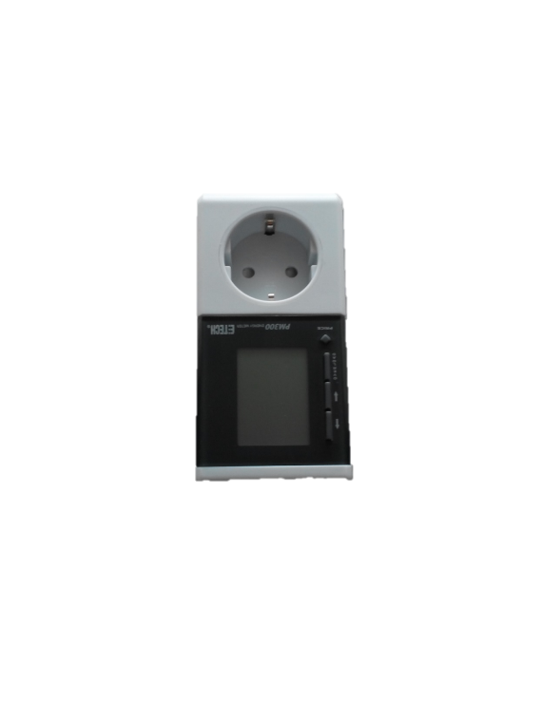
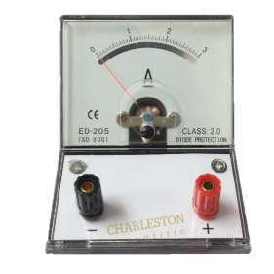
Testas
Kurio prietaiso pagalba buvo atliekami bandymai?
  elektros energijos matavimo skaitiklio
  Ampermetro
  Vatmetro

Slide 27
Atsakymai
C; LED (šviesos diodų)
B; Taip, nes jis liko budėjimo režime
A; Taip, nes sutaupysiu elektros energiją
A; Voltmetru
C; Apie 30EUR
C; Elektros srovės šaltinį
B; Vandens pašildymui
A; 0,144EUR
B; Amperais
A; elektros energijos matavimo skaitiklio

Slide 28
Uždaviniai
Kiek elektros energijos suvartos 60 W kaitrinė lemputė per metus kai kiekvieną dieną ji šviečia po 4 val.?
Kiek pinigų sutaupysite metų gale jeigu pakeisite kaitrinę 60 W lemputę 15 W liuminescine?
Kiek energijos suvartos 1000 W galingumo skalbimo mašina per 3 val.?

Slide 29
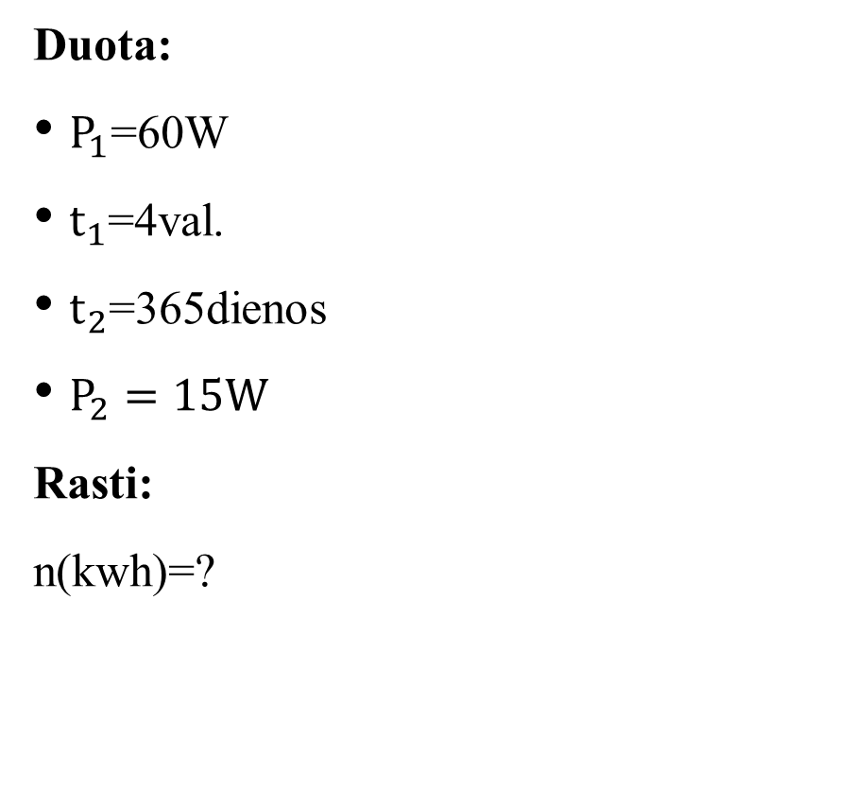
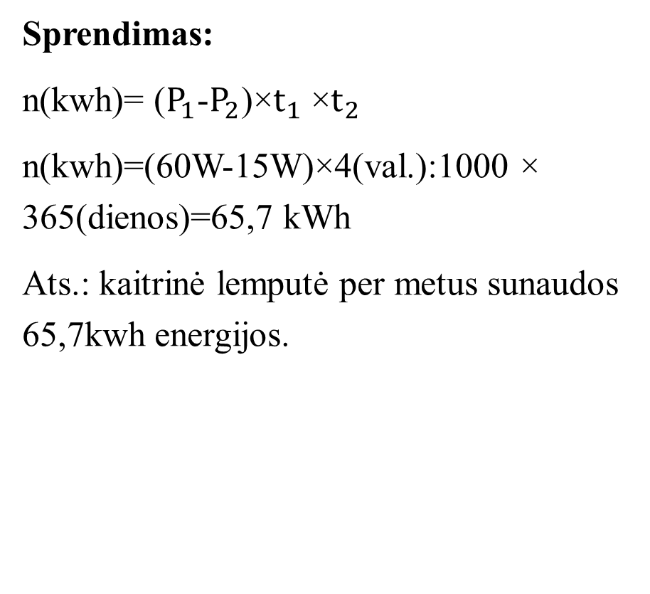
Uždavinių sprendimai (1)

Slide 30
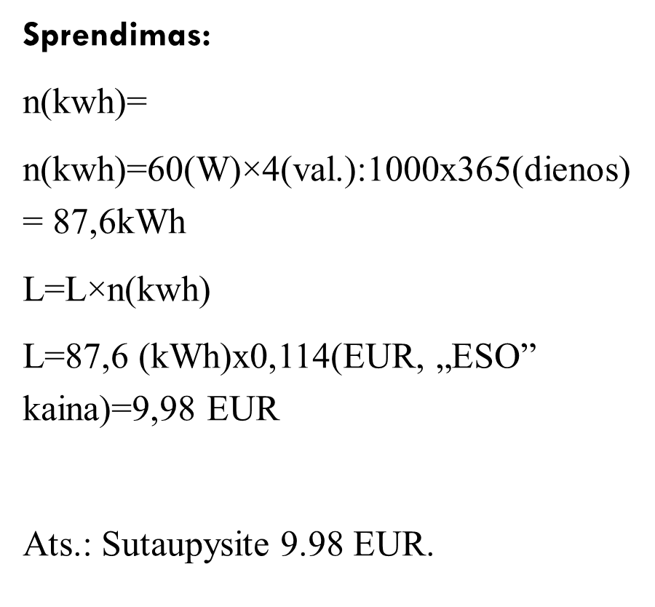
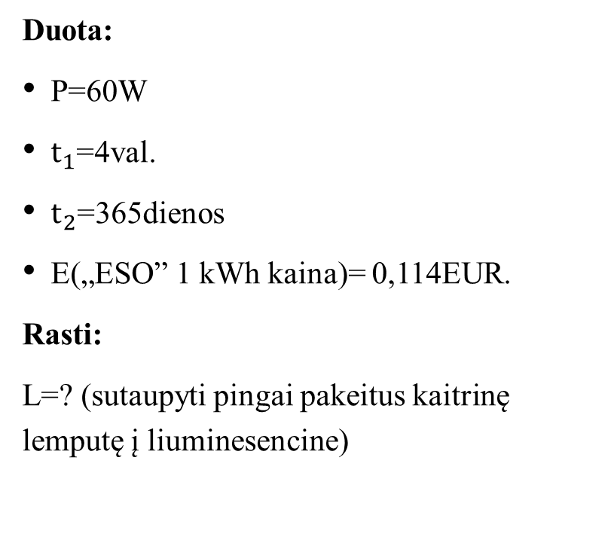
Uždavinių sprendimai (2)
Duota:
P=60W
$t_{1}$=4val.
$t_{2}$=365dienos
E(„ESO” 1 kWh kaina)= 0,114EUR.
Rasti:
L=? (sutaupyti pingai pakeitus kaitrinę lemputę į liuminesencine)

Slide 31
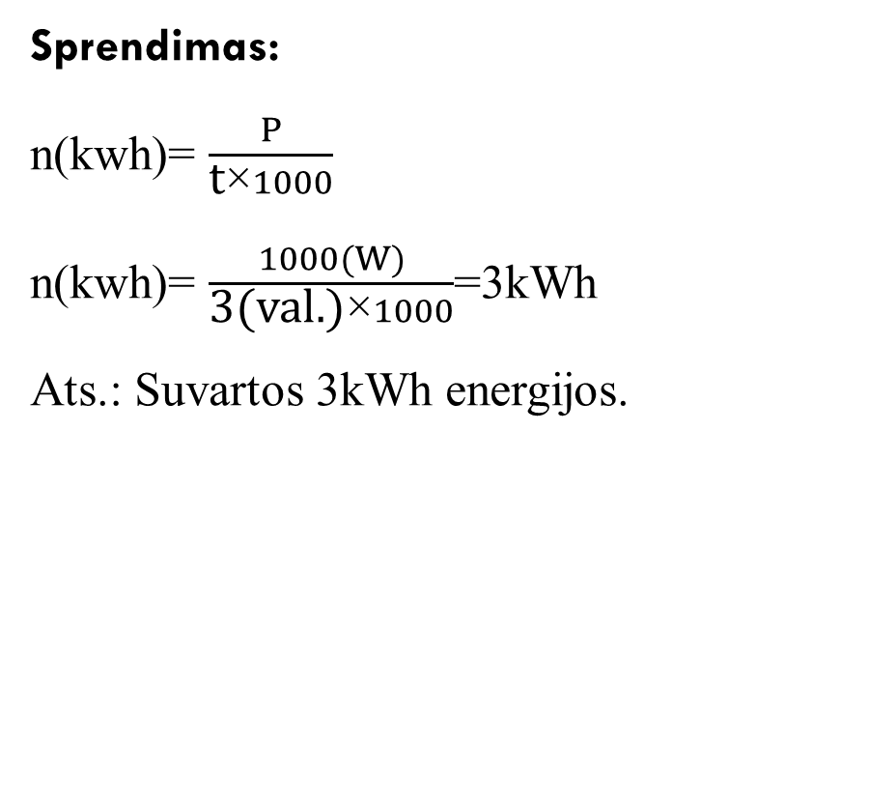
Uždavinių sprendimai (3)
Duota:
P=1000W
t= 3val.
Rasti:
n(kWh)

Slide 32
Informacijos šaltiniai
V. Valentinavičius, Fizika 9 kl. Šviesa, 2005
http://www.lesto.lt/lt/privatiems/elektros-energijos-kainos-ir-tarifu-planai/elektros-energijos-kainos-eurais-2015.html
https://www.google.lt/imghp?hl=lt&tab=wi&ei=VYbzVIrANaWqywPJ3YLIDA&ved=0CA4Qqi4oAg
https://www.google.lt/?gws_rd=ssl
https://www.google.lt/search?q=energijos+taupymas&hl=lt&biw=1366&bih=643&site=imghp&source=lnms&sa=X&ei=3YbzVNvQLsOjyAPj-IC4Bg&ved=0CAYQ_AUoAA&dpr=1
http://lemona.lt/LIUSE/NI/Lt/Pdf/PM300.pdf

